Slide 1
Proyecto
PA’ TU CAMBIO

Slide 2

INTEGRANTES
Carlos Andres Rodríguez.
Johan Stiven Bernal Pereira.
Andres Mayorga cuervo.
Juan Sebastian Rojas Loaiza.

Slide 3
Logo y Eslogan
Mejora tu vida, empieza tu cambio
El logo refleja dinamismo, superación y empoderamiento. Es como un llamado a tomar acción y hacer ese “cambio personal” con energía y decisión

Slide 4
MODULOS
1. Registro e inicio sesión
* Registro de usuario
* inicio de sesión
2. Pagina de inicio
3. Base de datos - información
* Artículos destacados
* Categorías
*Sistema donde se guarde la información de los usuarios
5. Edición de artículos
4. Artículo
*Creación del articulo
*Edición del articulo
*Publicación del articulo
*Información de cada categoría
*Artículos variados
*Valoración de artículos

Slide 5
OBJETIVO GENERAL
Desarrollar un aplicativo que permita a usuarios y profesionales compartir, consultar y valorar artículos e ideas sobre el cuidado personal, fomentando el conocimiento, la participación activa y la construcción de hábitos saludables de manera accesible y confiable.

Slide 6
OBJETIVOS ESPECIFICOS
Diseñar un sistema de registro e inicio de sesión que permita diferenciar entre usuarios y profesionales, garantizando accesibilidad y seguridad en el uso del aplicativo.
Diseñar una interfaz intuitiva que facilite el acceso a información clara y organizada sobre el cuidado de mascotas
Ayudar a la construcción de hábitos saludables mediante recomendaciones y recursos accesibles que incentiven la práctica constante
Integrar un sistema de categorías y búsqueda para que el acceso a la información sea ágil y adaptable a las necesidades de cada usuario
Fomentar la interacción y el conocimiento colaborativo entre usuarios y profesionales a través de los contenidos compartidos.

Slide 7
PROBLEMA
Las personas no cuentan con un espacio confiable y participativo donde encontrar y compartir información sobre cuidado personal. Las fuentes actuales generan desconfianza o no brindan una información clara, lo que limita el acceso a recomendaciones útiles y prácticas.

Slide 8
PREGUNTA PROBLEMA
¿Cómo crear un aplicativo que permita a usuarios y profesionales compartir, consultar y valorar artículos de cuidado personal de forma confiable y accesible?

Slide 9
ALCANCE DEL PROYECTO
El proyecto contempla el desarrollo de una plataforma interactiva, que integre herramientas de apoyo para el crecimiento personal. El sistema ofrecerá artículos con conocimiento.
La plataforma estará diseñada con una interfaz amigable y accesible desde distintos dispositivos.

Slide 10
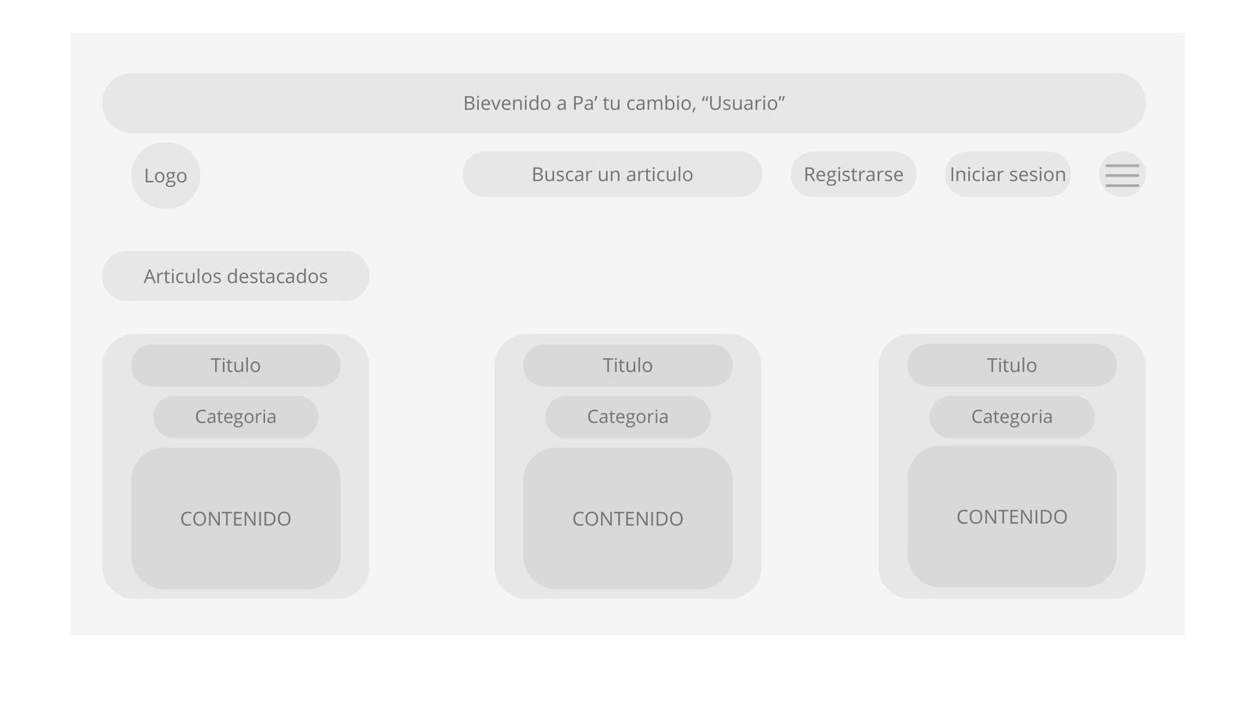
Prototipo

Slide 11
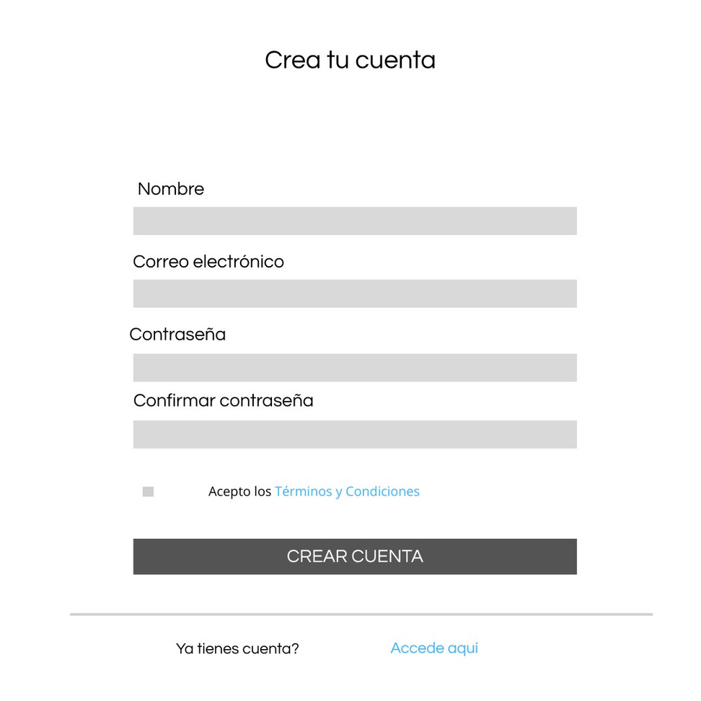
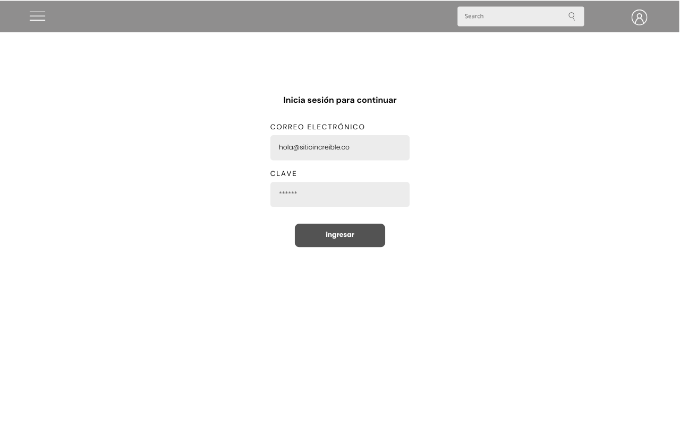

Slide 12
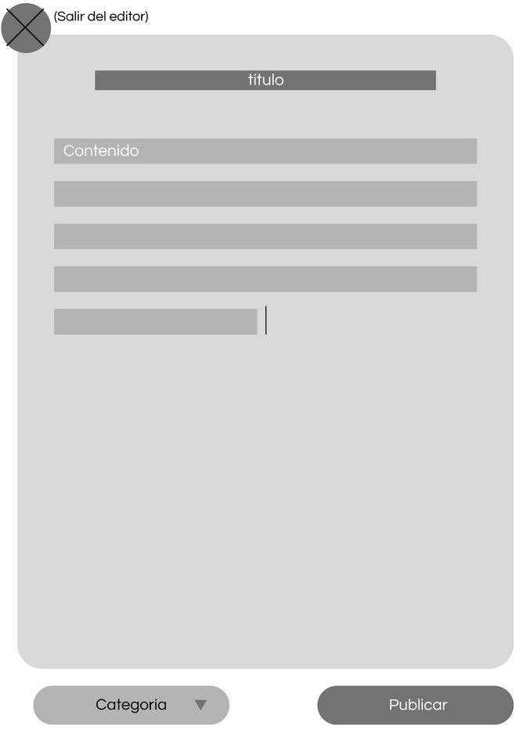
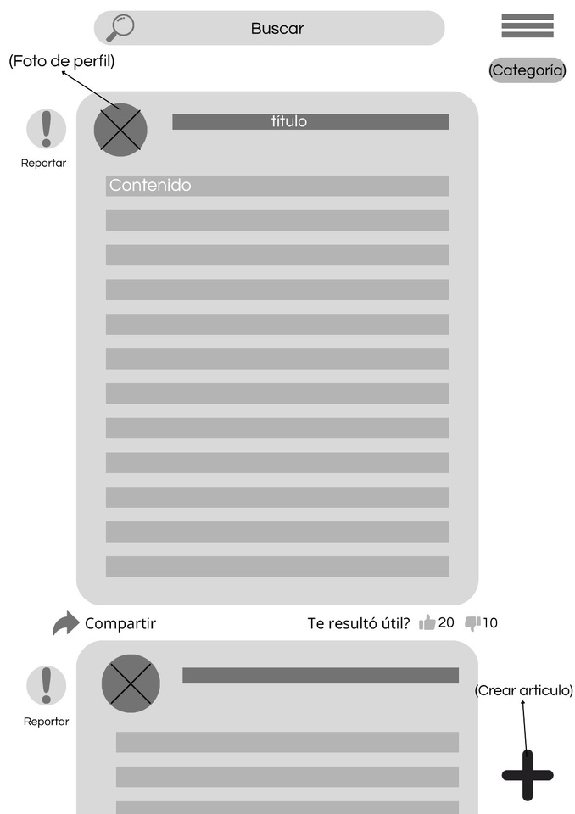

Slide 13
BIBLIOGRAFIA
https://biblioteca.sena.edu.co/
https://es.snhu.edu/blog/que-es-el-cuidado-personal-y-por-que-es-importante
https://thosenerdygirls.org/que-es-el-cuidado-personal-y-por-que-es-importante/
https://worldvet.org/
https://www.woccu.org/documents/Tool10%28sp%29

Slide 14
¡GRACIAS!

